Slide 1

YABANCI DİLLER YÜKSEKOKULU
2023 YILI BRİFİNG RAPORU

Slide 2
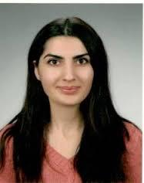
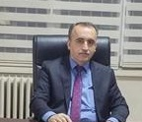
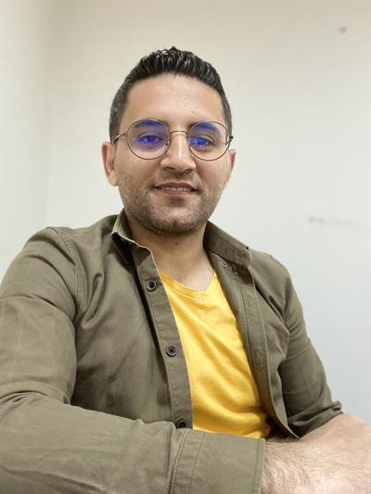
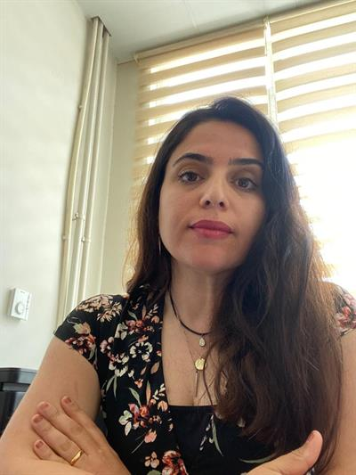
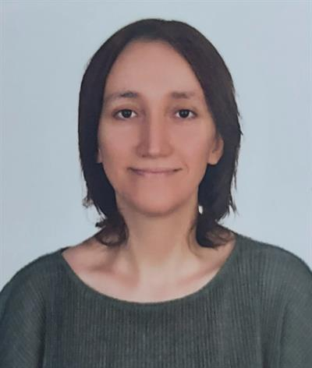
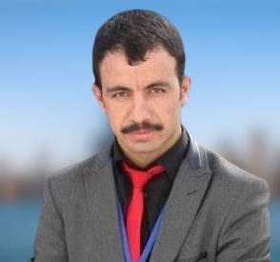
ORGANİZASYON ŞEMASI
Adnan KARANFİL
Yüksekokul Sekreteri
Öğr. Gör. Rızgar BAL
Müdür Yardımcısı
Doç. Dr. Zeynep HARPUTLU SHAH
Müdür
Cemre ÇİÇEK
Şef
-Yazı İşleri
-Mutemet
Öğr. Gör. Ardeniz ÖZENÇ
Yabancı Diller Bölüm Başkanı
Mehmet AZGER
Bilgisayar İşletmeni
-Öğrenci İşleri
-Taşınır Kayıt Yetkilisi

Slide 3
PERSONEL BİLGİLERİ (AKADEMİK)
Yabancı Diller Bölümü
Kadro Unvanı | 2024 Yılı
Öğretim Görevlisi | 4
Fen Edebiyat Fakültesi’ne Aktarılan Akademik Personeller
İngilizce Mütercim ve Tercümanlık
Arapça Mütercim ve Tercümanlık
Kadro Unvanı | 2024 Yılı
Doçent | 1
Dr. Öğr. Üyesi | 2
Öğretim Görevlisi | 5
TOPLAM | 8
Kadro Unvanı | 2024 Yılı
Dr. Öğr. Üyesi | 2

Slide 4
PERSONEL BİLGİLERİ (İDARİ)
Kadro Unvanı | Şubat 2024 İtibariyle
Yüksekokul Sekreteri | 1
Şef | 1
Bilgisayar İşletmeni | 1
Yardımcı Hizmetli (şehit-gazi yakını) | 1
Sürekli İşçi | 1
TOPLAM | 5

Slide 5
PERSONEL İHTİYACI
AKADEMİK PERSONEL
Ünvan | Sayı | Bölüm
Öğretim Görevlisi | 4 | Yabancı Diller (İngilizce Hazırlık Programı)
İDARİ PERSONEL
Ünvan | Sayı
Temizlik personeli | 1

Slide 6
ÖĞRENCİ BİLGİLERİ
Hazırlık Sınıfı (Diğer Birimler) | 209
Mütercim Tercümanlık (Lisans -İngilizce) Hazırlık Sınıfı | 61
Mütercim Tercümanlık (Lisans - İngilizce) 1. Sınıf | 114
Mütercim Tercümanlık (Lisans - İngilizce) 2. Sınıf | 54
Mütercim Tercümanlık (Lisans - İngilizce) 3. Sınıf | 64
Mütercim Tercümanlık (Lisans – İngilizce) 4. Sınıf | 147
Toplam | 649

Slide 7
ÖĞRENCİ BİLGİLERİ
ÖSYM ÖĞRENCİ BAŞARI SIRALAMASI
 | 2022 YILI |  | 2023 YILI
İNGİLİZCE MÜTERCİM TERCÜMANLIK | TABAN PUANI | TAVAN PUANI | TABAN PUANI | TAVAN PUANI
 | 304,33 | 379,23 | 309,63 | 431,07
YABANCI UYRUKLU ÖĞRENCİ SAYISI
YADYO 65
Diğer 51
Toplam 116
Erasmus | 2022 | 2023
Giden Öğrenci Sayısı | 2 | 2

Slide 8
AKADEMİK YAYINLAR
Yayın Türü | 2023
1. Uluslararası hakemli dergilerde yayınlanan makaleler (SCI & SSCI & Arts and Humanities)
2. Uluslararası diğer hakemli dergilerde yayınlanan makaleler | 4
3. Uluslararası bilimsel toplantılarda sunulan ve bildiri kitabında (proceedings) basılan bildiriler | 5
4. Yazılan uluslararası kitaplar veya kitaplarda bölümler
5. Ulusal hakemli dergilerde yayınlanan makaleler
6. Ulusal bilimsel toplantılarda sunulan ve bildiri kitabında basılan bildiriler
7. Ulusal kitap veya kitap bölümü
Genel Toplam | 9

Slide 9
MALİ DURUM
Harcama Kalemi | Miktar
Yurtiçi Geçici Görev Yolluğu | 3.784,50
Yurtdışı Geçici Görev Yolluğu | -
Büro ve İşyeri Makine ve Teçhisat | -
Diğer
Toplam (₺) | 3.784,50

Slide 10
FİZİKSEL OLANAKLAR – EĞİTİM ALANLARI -
Derslik (Sayı-Kapasite-m2) |  |  |  |  |  |  |  |  | Laboratuvar (Sayı-Kapasite-m2) |  |  |  |  |  |  |  |  | Eğitim Alanı Toplamı
Amfi (ortak) |  |  | Derslik |  |  | Derslik (Anfi+Sınıf) Toplamı |  |  | Bilgisayar Laboratuvarı |  |  | Diğer Laboratuvar |  |  | Laboratuvar toplamı |  |  | TOPLAM (Ders+Lab)
Sayı | Kapasite | m2 | Sayı | Kapasite | m2 | Sayı | Kapasite | m2 | Sayı | Kapasite | m2 | Sayı | Kapasite | m2 | Sayı | Kapasite | m2 | Sayı | Kapasite | m2
 | 120 |  | 5 | 40 | 60 | 6 | 320 |  |  |  |  |  |  |  |  |  |  |  | 320 | 420

Slide 11
FİZİKSEL OLANAKLAR - HİZMET ALANLARI -
Akademik Personel Hizmet Alanı |  | İdari Personel Hizmet Alanı |  | Yönetim Ofisi (Müdürlük) | Arşiv Alanları
Çalışma Odası |  | Çalışma Odası
Sayısı (Adet) | Kullanan Sayısı (Kişi) | Sayısı (Adet) | Kullanan Sayısı (Kişi) | Sayısı (Adet) | Sayısı (Adet) | Alan m²
12 | 14 | 2 | 3 | 1 | 1 | 20

Slide 12
EKİPMAN– TAŞINIR MALZEMELER -
Dayanıklı Taşınırlar | ADET
Bilgisayar ve Çevre Birimleri | 14
Projeksiyon | 6
Büro Mobilyası | 20
Fotokopi Makinası | 1
Görüntü ve Ses Kayıt Cihazı | 2

Slide 13
BİRİM KALİTE FAALİYETLERİ
Kalite Kurulu Birim ile ilgili çalışmaları yapmak ve değerlendirmek üzere 2023 yılı içerisinde düzenli toplanarak birimin tüm personellerinin katılımı sağlanmış olup toplantı tutanakları kayıt altına alınmıştır.

Slide 14
BİRİM KALİTE FAALİYETLERİ
Kalite Toplantıları | Planlama | Uygulama | Kontrol Düzeyi | Önlem Alma
Akademik, idari ve Öğrenci Memnuniyet Anketleri | Anketlerin uygulanması yapıldı. | Anketler uygulandı. | Anketlerin değerlendirme sureci devam ediyor. | Anketlerin değerlendirilmesi sonucunda gerekli düzenlemeler yapılacaktır.
İç ve Dış Paydaş Toplantıları | Her yıl farklı Üniversitelerde düzenlenen YADYO yöneticileri toplantısına Yüksekokulumuzdan bir temsilci katılım göstermektedir. Bu toplantılarda genel olarak Yabancı, Diller Yüksekokullarının sorunları ve yapılanmaları tartışılmaktadır. Bu toplantıda tartışılan konular çerçevesinde dış paydaşlardan alınan bilgi ve değerlendirmeler sonucunda düzenlemeler yapılmaktadır.
Web Sayfasının güncellenmesi Çalışmaları | Web Sayfası düzenli olarak güncellenmektedir.
Ar-Ge Çalışmaları | ARGE Çalışmaları kapsamında ARGE odak grubu çalışmalar yürütmektedir.
Öğrenci Danışmanlık Çalışmaları | Öğrenci danışmanlıkları etkin bir şekilde yürütülmektedir. Her sınıfın akademik danışmanı haftanın belirli günlerinde öğrenci görüşme saatleri düzenlemektedir.

Slide 15
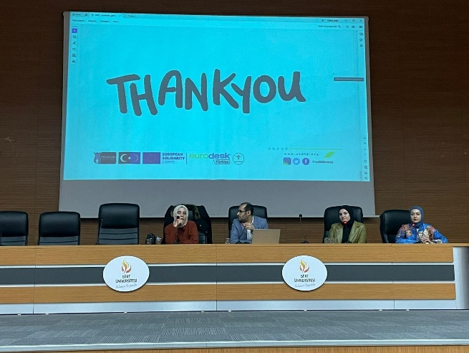
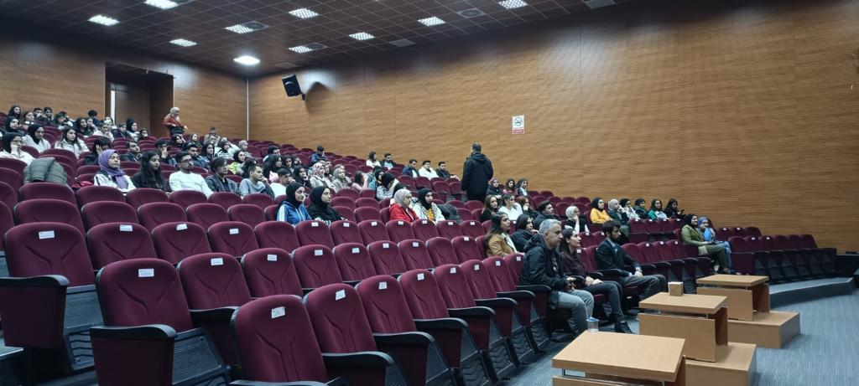
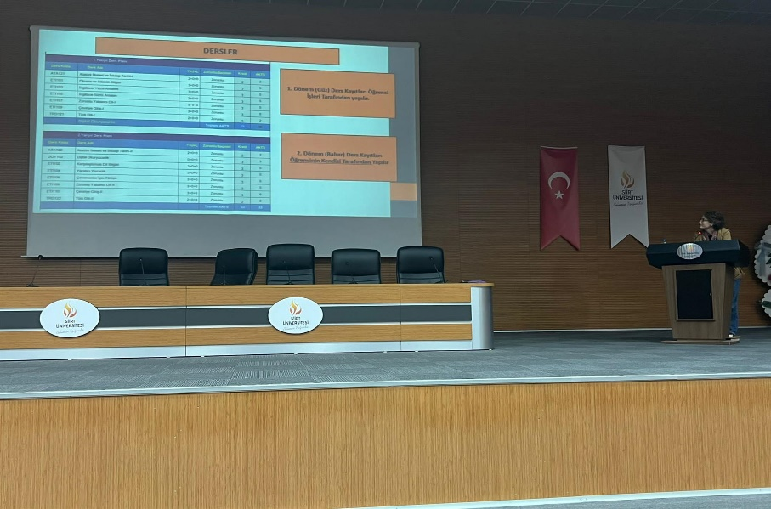
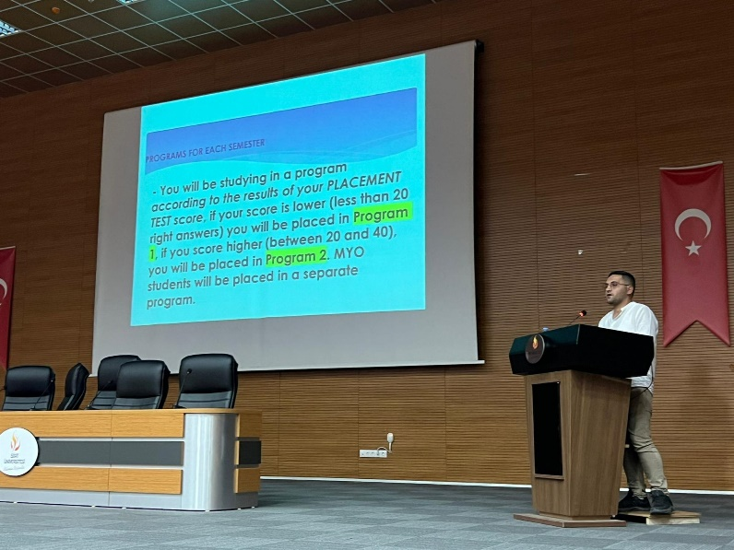
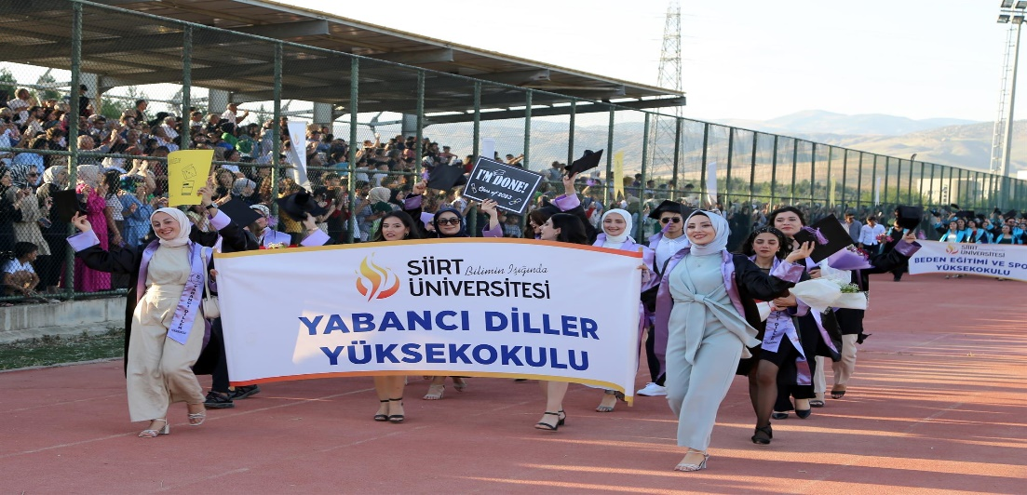
2023 YILINDA YAPILAN ETKİNLİKLER
Yüksekokulumuz bünyesinde
Avrupa Gönüllülük Projeleri Değerlendirme
Toplantısı
1. Sınıf ve Hazırlık sınıfı Öğrencilerine
düzenlenen Oryantasyon Programı
Üniversitemiz bünyesinde Gerçekleştirilen
Mezuniyet Töreni

Slide 16
YABANCI DİLLER YÜKSEKOKULU

